Slide 1

Esta clase tiene por objetivo presentar los siguientes conceptos:
La ética cívica: conceptos y funciones Relación con el Derecho y la Religión
Derechos Humanos Ética empresaria. RSE.

Slide 2


CORTINA, A (1994) Ética de la empresa, Trotta, Madrid. Cap. 2 en PDF CORTINA ORTS, A. (2017) "Aporofobia, el rechazo al pobre. Un desafío para la democracia", Editorial Paidós, Barcelona, Cap 1 en PDF. CORTINA ORTS, A. (2013) ¿Para qué sirve realmente la ética?, Editorial Paidós, Madrid. Reseña: PDF. - Conferencia. Aula Virtual.

Slide 3
10 preguntas sobre Ética Cívica
1. ¿Qué es la Ética Cívica?
Aquella que más allá de las creencias últimas debe obligarnos a colaborar en la perfección de los grupos sociales a los cuales pertenecemos. Requiere un consenso tácito entre los ciudadanos a cerca de qué entienden por esa perfección
2. ¿Cuándo? Siglos XVI y XVII El pluralismo moral
3. ¿Cuáles son sus características?
Ética de mínimos (frente a ética de máximos)
Ética de ciudadanos no de súbditos
Ética de la modernidad: del paternalismo a la autonomía de la razón

Slide 4
4. ¿Cuál es el contenido de la EC?
Los Derechos Humanos
5. ¿Qué actitudes promueve la ÉC?
Tolerancia activa
Ethos dialógico
6. ¿Cuáles son las funciones de la EC?
Criticar por inmoral a quienes violan los mínimos
Diseñar las instituciones y organizaciones de la sociedad
7. ¿Cuáles son las diferencias entre Religión, Derecho, Ética Cívica, Ética Empresaria?

Slide 5
 | Religión | Derecho | Ética Cívica | Ética Empresa
Quien Promulga el mandato | Dios | Cuerpo legislativo | La persona misma | La empresa
Destinatario Del mandato | Todos los Hombres | Miembros de la comunidad política | La persona De cada hombre | Los que participan en la empresa
Ante quien Responde | Ante dios | Ante tribunales | Ante sí mismo | La sociedad
De quién se espera obediencia | De los creyentes | De los obligados por el pacto político | De todas las personas | De quienes participan en la empresa

Slide 6
Caso 1: El caso del indio Alcohólico
¿es un problema religioso, jurídico, de ética cívica o de ética empresarial? ¿justifica el malestar de los médicos? Porqué? Qué falta en el relato? Se da la tolerancia activa?
Caso 2: La hora del Lobo.
Documental que aborda la reacción de los estudiantes de Nueva Córdoba el 3 de diciembre de 2013.
¿qué pasa en situación de anomia o ausencia de ley ? ¿todo está permitido? ¿cuál es el modelo de sociedad que queremos?¿es un ejemplo de aporofobia?
Ver documental: https://vimeo.com/122715152

Slide 7
8. ¿Qué es la Aporofobia? 9. ¿Para qué sirve realmente la ética?
Para formarnos un buen carácter y lograr un vida buena
Para ahorrar sufrimiento
Para cuidarnos y cuidar a los demás
Para superar el egoísmo estúpido y pasar a la cooperación inteligente
Para superar la “aporofobia” por medio de la compasión y empatía
Para conjugar Justicia y Felicidad
Para ser profesionales y no técnicos contribuyendo a una democracia auténtica
10. ¿ Qué son los Derechos Humanos?

Slide 8

Derechos Humanos (DDHH): valores, características y clasificación

Slide 9
¿Qué son los Derechos Humanos (DDHH)?
Los derechos humanos son derechos inherentes a todos los seres humanos, sin distinción de sexo, nacionalidad, lugar de residencia, origen nacional o étnico, color, religión, lengua, edad, partido político o condición social, cultural o económica. Todos tenemos los mismos derechos humanos, sin discriminación alguna.
Los derechos humanos son garantías jurídicas universales que protegen a individuos y grupos contra acciones que interfieran en sus libertades fundamentales y en la dignidad humana.
Derechos y Deberes:
El cumplimiento del deber de cada uno es exigencia del derecho de todos. Derechos y deberes se integran correlativamente en toda actividad social y política del hombre.
“Toda persona tiene deberes respecto a la comunidad, puesto que sólo en ella puede desarrollar libre y plenamente su personalidad.” (Art. 29 DUDH)

Slide 10
Los Derechos Humanos : valores, características y clasificación
Valores
de DDHH
Libertad (autonomía) 1°G
Igualdad (de oportunidades) 2°G
Características de DDHH
Universales (los mismos p/todos)
Irrenunciables e inalienables
Clasificación de
DDHH
1° Generación: D. Civiles y D. Políticos. XVIII
2° Generación:: D. Económicos, D. Sociales y D. Culturales- XIX
Solidaridad 3°G
Indivisibles (sin jerarquía, igual importancia)
Inescindibles ( dependen unos de otros)
Imprescriptible (no caducan)
3° Generación: D. Derechos colectivos. XX

Slide 11
1°Generación: Libertades Individuales, Derechos Civiles y Políticos
Imponen al Estado deber de respeto y no impedimento
2°Generación:
Derechos Sociales, Económicos y Culturales (DESC)
Imponen al Estado un deber hacer positivo. Prestaciones de servicio
3°Generación: Derechos de los Pueblos ,D. Colectivos, De Solidaridad
Requieren prestaciones positivas y negativas
Derechos de colaboración internacional
Titular: Todo ser humano o ciudadano
Titular: el individuo en comunidad
Derechos de satisfacción progresiva
Derechos absolutos
Titular: El Estado
El Estado es el responsable de respetar, garantizar y promover el ejercicio de los derechos humanos.

Slide 12
Declaración Universal de los Derechos Humanos (DUDH)
¿Cuántos son los Derechos Humanos?
¿Cuáles son los Derechos Humanos?
Ver DUDH en https://www.un.org/es/about-us/universal-declaration-of-human-rights
Versión ilustrada por Yacine Ait Kaci (YAK). ONU, 2015 (disponible en aula virtual)
https://www.un.org/es/documents/udhr/UDHR_booklet_SP_web.pdf

Slide 13
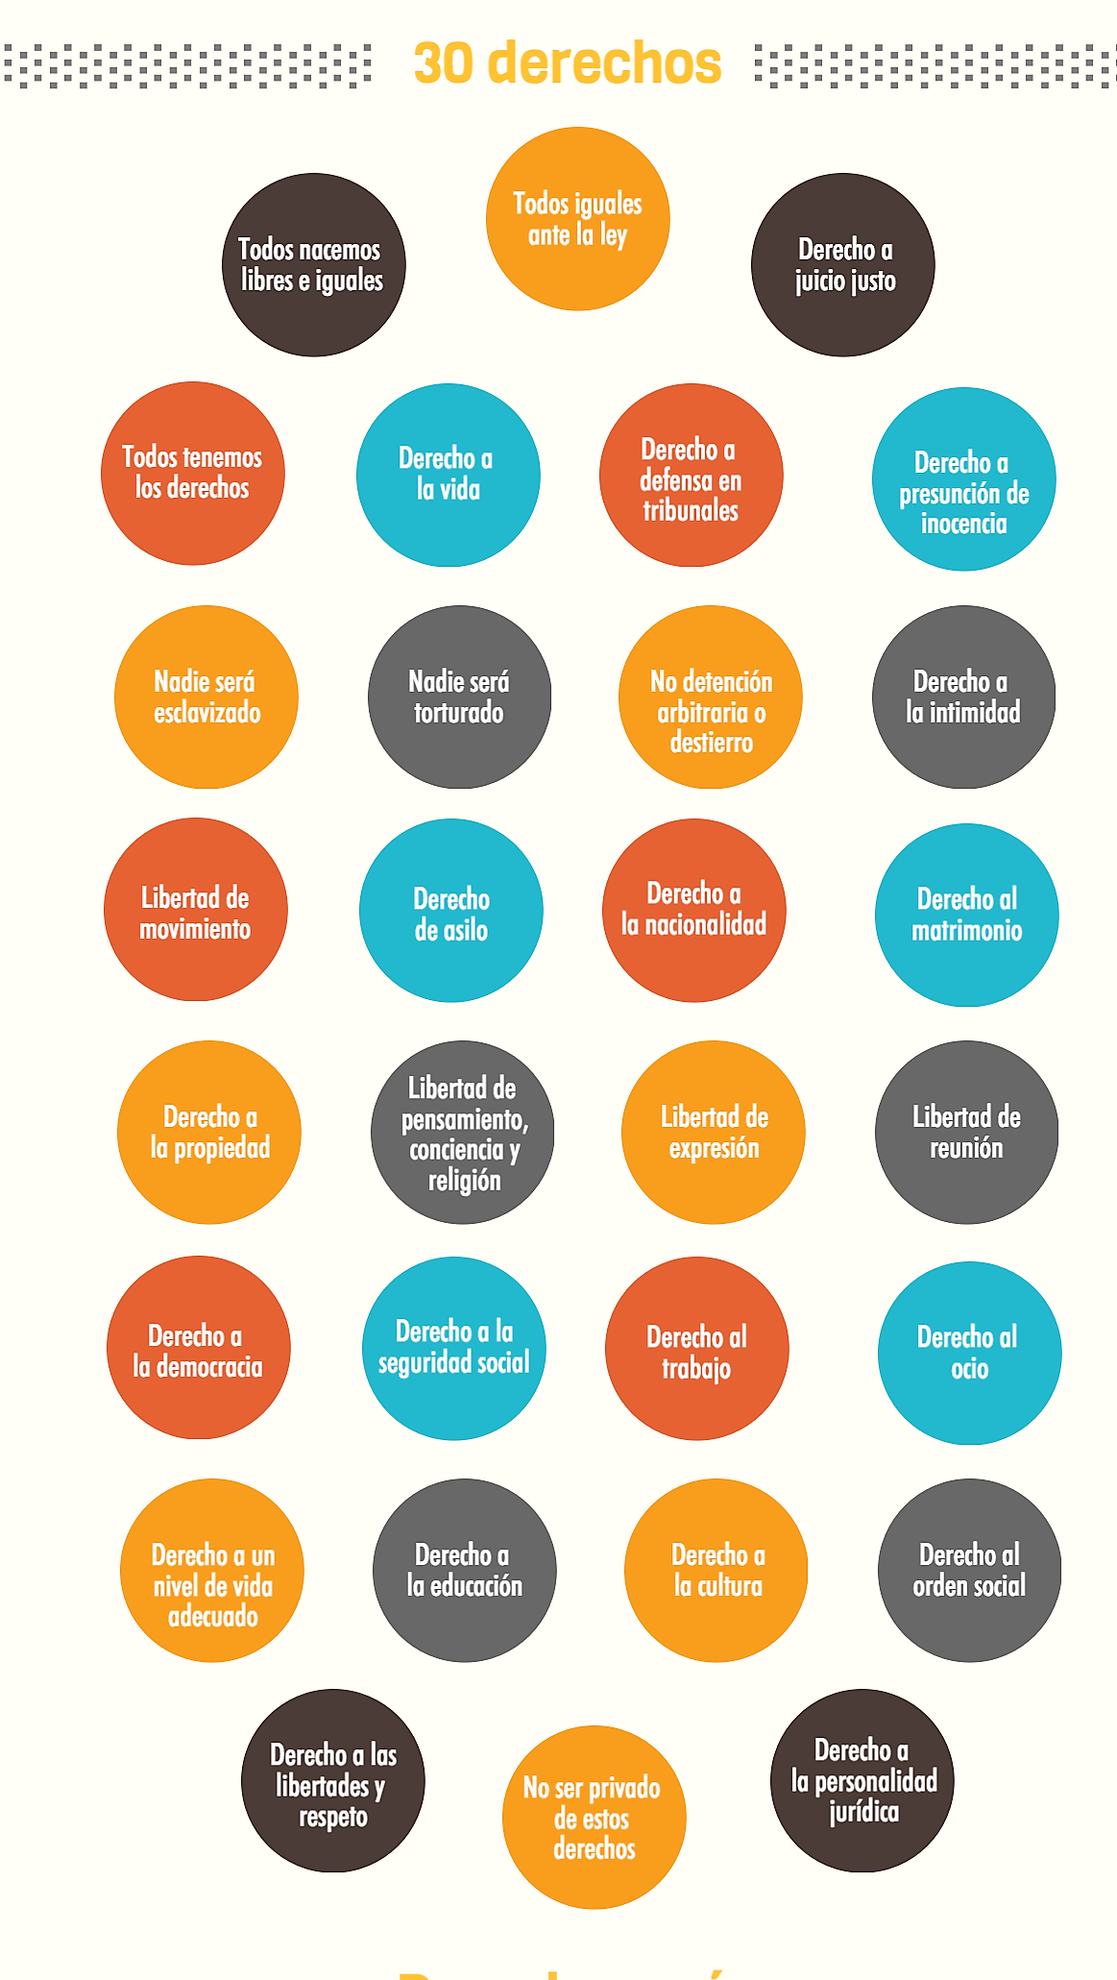

Slide 14
Derechos Civiles y Políticos. 1° Generación
Todos los seres humanos nacen libres e iguales en dignidad y derechos y, dotados como están de razón y conciencia, deben comportarse fraternalmente los unos con los otros
Toda persona tiene los derechos y libertades fundamentales sin distinción de raza, sexo, color, idioma, posición social o económica
Todo individuo tiene derecho a la vida, a la libertad y a la seguridad jurídica
Nadie estará sometido a esclavitud o servidumbre
Nadie será sometido a torturas ni a penas o tratos crueles, inhumanos o degradantes, ni se le podrá ocasionar daño físico, psíquico o moral
Nadie puede ser molestado arbitrariamente en su vida privada, familiar, domicilio o correspondencia, ni sufrir ataques a su honra o reputación
Toda persona tiene derecho a circular libremente y a elegir su residencia
Toda persona tiene derecho a una nacionalidad
En caso de persecución política, toda persona tiene derecho a buscar asilo en cualquier país
Los hombres y las mujeres tienen derecho a casarse y a decidir el número de hijos que desean
Todo individuo tiene derecho a la libertad de pensamiento y de religión
Todo individuo tiene derecho a la libertad de opinión y expresión de ideas
Toda persona tiene derecho a la libertad de reunión y de asociación pacífica

Slide 15
Derechos Económicos, Sociales y Culturales (DESC). 2° Generación
El derecho al trabajo, en concreto a condiciones laborales justas y equitativas, a la protección contra el trabajo forzado y obligatorio y a crear sindicatos y formar parte de ellos;
el derecho a la educación, garantizando, por ejemplo, el derecho a una educación primaria gratuita y obligatoria y a una educación suficientemente disponible, accesible, aceptable y adaptable a cada persona concreta;
los derechos culturales de las minorías y de los pueblos indígenas;
el derecho al disfrute del más alto nivel posible de salud física y mental, incluidas unas condiciones de vida saludables y la disponibilidad de servicios de salud accesibles
el derecho a una vivienda adecuada, que incluye la seguridad de tenencia, la protección contra desalojos forzosos y el acceso a una vivienda asequible, habitable, bien situada y culturalmente satisfactoria;
el derecho a la alimentación, que incluye el derecho a no pasar hambre y el acceso permanente a comida nutritiva suficiente o a los medios para obtenerla;
el derecho al agua, es decir, el derecho a disponer de agua suficiente y a contar con instalaciones higiénicas seguras y accesibles física y económicamente.

Slide 16
Derechos Colectivos o Derechos de Los Pueblos. 3° Generación
Derecho al medio ambiente sano
Derecho a la autodeterminación de los pueblos
Derecho a la paz
Derecho al desarrollo que permita una vida digna
Derecho al patrimonio común de la humanidad
Derecho a la independencia económica y política
Derecho a la justicia internacional
Derecho al uso de los avances de las ciencias y la tecnología

Slide 17
Existen distintos Organismos de Promoción y Protección de los DDHH:
ONU
OEA
Sistema Europeo
Sistema Africano
Luego de la Carta Magna de ONU los derechos humanos se fueron ampliando a través de múltiples tratados internacionales : Pactos, Convenciones y Declaraciones.
Los Derechos Humanos forman parte de nuestra Constitución Nacional
incorporados en la última reforma de 1994, Art 77, Inciso 22.

Slide 18
¿Qué es la Ética empresarial? ( Cap. 1. Adela Cortina)
La ética empresarial es una parte de la ética aplicada cuya tarea es la aplicación de los principios generales, el esclarecimiento de los bienes internos que la actividad empresaria debe proporcionar a la sociedad, de las metas que debe perseguir y de los valores y hábitos que es preciso incorporar para alcanzarlas, teniendo en cuenta además la moral cívica de la sociedad en que se encuentra.

Slide 19
¿Cómo diseñar una ética en las organizaciones?
Determinar el fin específico
Averiguar los medios adecuados
Forjar el carácter: valores y hábitos
Discernir el modo de relación con distintas actividades y organizaciones (Stakeholders)
Determinar los valores de la ética cívica de la sociedad
Y qué derechos reconoce esa sociedad a las personas
La Ética Empresarial también se conoce como Responsabilidad Social Empresaria (RSE), cuando la organización es una Universidad se nombra como Responsabilidad Social Universitaria (RSU)

Slide 20
Mapa de Stakeholders:
Identificar los intereses de cada STK permite entender el entorno y desarrollar procesos de planificación estratégica.
Público interno
Comunidad
Medio-
ambiene
Compe-tencia
Clientes
Provee-dores
Estado
Empresa Organización

Slide 21
Concepto de Stakeholders (Freeman, 1984):
Cualquier grupo y/ o individuo que pueda afectar o ser afectado por el logro de los objetivos de la organización.
Stakeholders: incluye a empleados, clientes, proveedores, accionistas, bancos, ambientalistas, gobierno u otros grupos de interés que puedan ayudar o dañar a la corporación.
Fundamentos de la teoría de los Stakeholders :
El principio de los valores: Las acciones organizacionales e individuales son en parte causadas por los valores que tienen los individuos y las organizaciones.
El principio de la interdependencia: El éxito organizacional se debe en parte a las elecciones y acciones de los grupos que tienen un interés en la organización.

Slide 22
Conceptos de Responsabilidad Social Empresaria (RSE):
“Es una visión de negocios que integra a la gestión de la empresa , el respeto por: los valores y principios éticos, los trabajadores, la comunidad y el medio ambiente“ (Deres)
“Es la integración voluntaria por parte de las empresas de la preocupación social y medioambiental en las actividades diarias y en las relaciones con sus stakeholders” (Libro Verde)
“Es el vínculo que cada empresa, en tanto actor social, establece y cultiva con sus stakeholders, con el fin de construir una red de vínculos sociales que favorezcan la competitividad y el negocio a largo plazo de la empresa al mismo tiempo que contribuya a mejorar en forma sustentable las condiciones de vida de la comunidad” (IDEA)

Slide 23
Características de la RSE:
Comienza cuando termina la ley
Contribución activa, sistemática y voluntaria
Asume la gestión según la teoría de
los Stakeholders
Visión a largo plazo
Apunta a integrar la sustentabilidad económica, la sustentabilidad humana y la sustentabilidad ecológica
Responsabilidad
Social
Respuesta Social
Obligación Legal

Slide 24
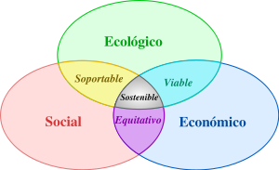
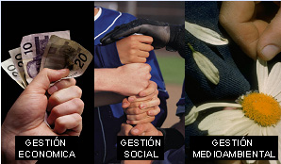
La RSE apunta a equilibrar la sustentabilidad desde tres ejes:
Desarrollo sustentable, perdurable o sostenido:
“ Satisfacer las necesidades de las generaciones presentes sin comprometer
las posibilidades de las del futuro para atender sus propias necesidades”
Fuente: Informe de la Comisión Mundial sobre el Medio Ambiente y el Desarrollo

Slide 25
Responsabilidad Social Empresaria (RSE) | Áreas | Stakeholders | Modalidad de RSE
 | RSE Interna | Público interno: Dueños empleados | Cultura corporativa: misión. Código de ética, Voluntariado corporativo, Inclusión grupos marginados, Capacitación. Recreación, Asistencia, Reinserción laboral, Formación de carrera
 | RSE externa | Clientes | Certificación normas de calidad, Garantía de privacidad, Etiquetado solidario, Educación consumo responsable, Campañas solidarias, Publicidad no tóxica, Tarifas sociales
 |  | Proveedores | Certificación de normas, Desarrollo a proveedores: Capacitación, transferencia de know how, Promoción de la asociatividad
 |  | Estado | Cumplimiento de las normativas legales. Promoción de los DDHH. Participación en programas de asociatividad. Promoción de prácticas anticorrupción
 |  | Sociedad/ Comunidad | Programas de comunicación y participación: visitas a planta, visitas a escuelas, instituciones sociales Proyectos de asociatividad con ONG. Donaciones Voluntariado. Campañas educativas, culturales, solidarias. (pobreza, salud, discriminación) Premios, concursos, buenas prácticas. Becas, pasantías. Inversiones sociales: micro créditos a emprendimientos
 | RSE MA | Medioambiente | Investigaciones de impacto ambiental .Ciclo de vida del producto. Programas Compensación impacto MA (forestación) Auditoría verde de insumos, materiales, desechos Implementación de Tecnologías ecológicas . Plan de Transporte alternativo, flota verde. Prevención polución, reducción sustancias tóxicas Certificación normas MA. Campañas de reciclado Programas de ecoeficiencia (Agua, aire, suelo, acústica) Procesos de minimización materiales, esfuerzo, energía, residuos. Pautas ecológicas en construcción de instalaciones.
 | Certificación: ISO 14000, SA 8000, AccountAbility 1000 (AA 1000), AA 26000, SGE 21. Directrices: Pacto Mundial de Naciones Unidas, OCDE, Libro Verde. Indicadores: Global Reporting Initiative (GRI) Indicadores Ethos . Indicadores Iarse/ Ethos . Etiquetas Sociales: : Empresa amiga de los niños, Fairtrade. Inversión socialmente responsable:: Dow Jones Sustainability Group Index (DJSGI)

Slide 26
Beneficios de la RSE
Sustentabilidad del negocio a largo plazo originando sinergias con los públicos que fortalecen su desempeño global
Acceso a créditos y mercados internacionales
Agrega valor a la imagen de la empresa sumando la reputación a las ventajas competitivas
Reducción de costos operativos
Mejor imagen como empleador contratando y reteniendo talentos
Fidelización de clientes
Promueve la legitimidad social necesaria evidenciando su compromiso no solo económico sino también social y ecológico.

Slide 27
Sitios de interés RSE:
ComunicaRSE :
http://www.comunicarseweb.com.ar/
Instituto Argentino de RSE
http://www.iarse.org/
Sustainia
http://www.sustainia.me/
Indicadores Ethos- Iarse 2017:
http://www.iarse.org/seccion/wp-content/uploads/2017/05/Indicadores-Ethos-IARSE-v3.1-2017.pdf

